Slide 1
MS Semester I Persian Grammar and Rhhetoric Advance عنوان:علم معانی و علم بدیع Instructor Dr.Anjum Tahira

Slide 2
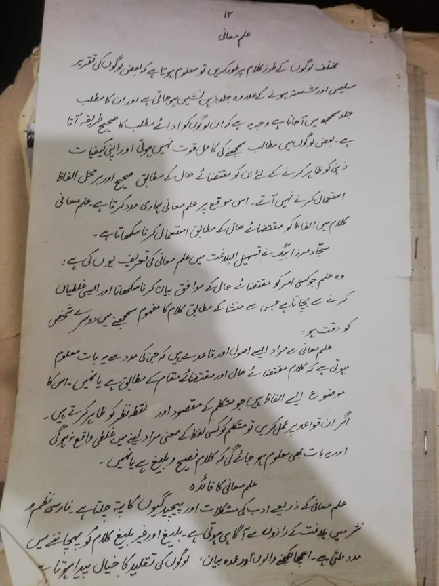
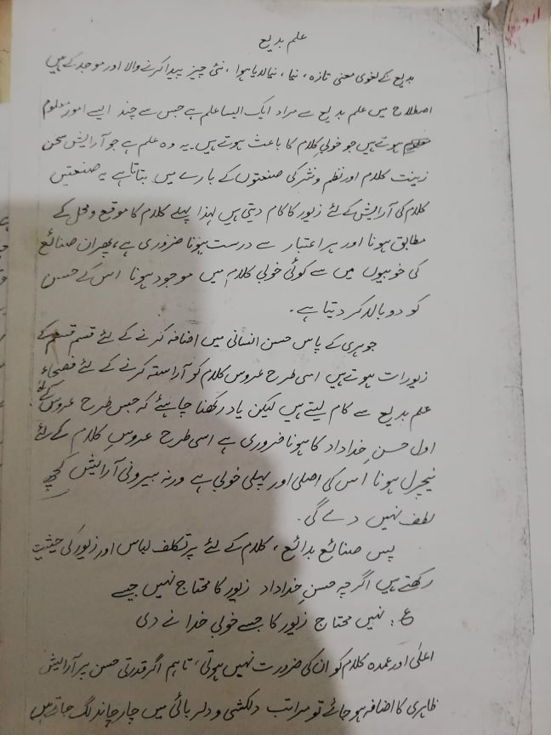
علم معانی و علم بدیع، معرفی و انواع

Slide 3
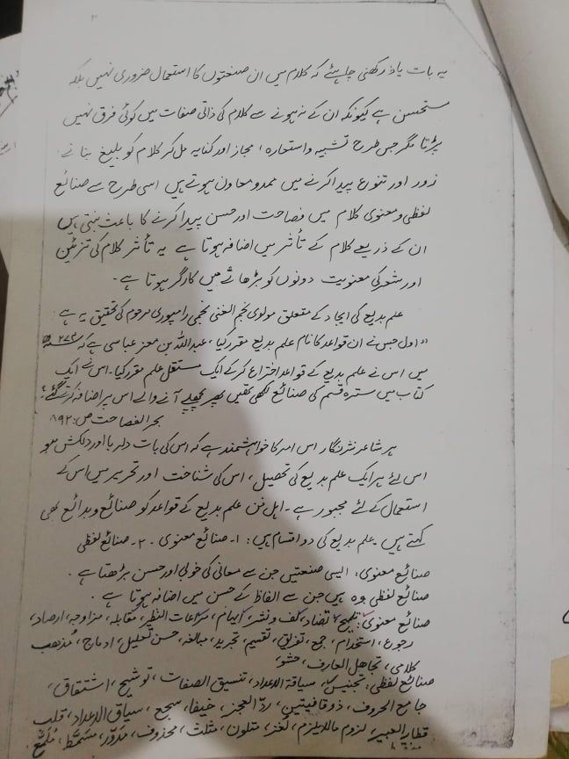
انواع علم بدیع

